Slide 1
Koordinační schopnosti
Schopnost přesně realizovat složité časoprostorové struktury pohybu. Tato motorická schopnost je úzce spojena problémy řízení a regulace motoriky (Chytráčková, 1988)
Schopnost přiblížit vlastní průběh pohybu modelovému (ideálnímu) tvaru. Schopnost řešit prostorovou a časovou strukturu pohybu.

Slide 2
Staré....

Slide 3
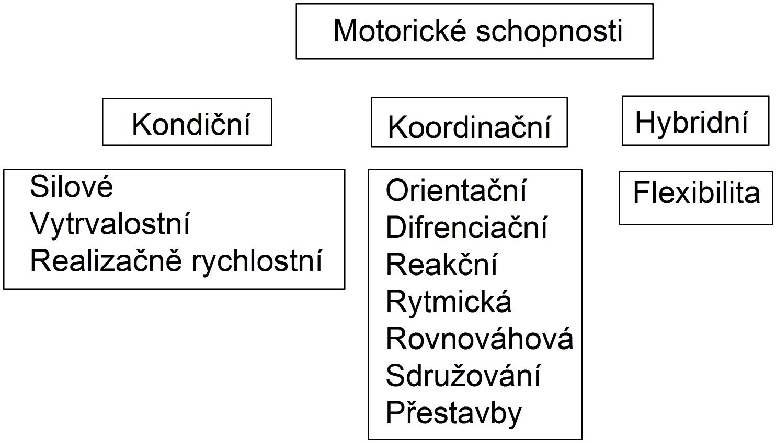
Nové..

Slide 4
Struktura KS

Slide 5
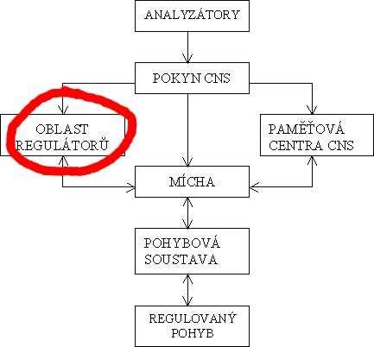
Oblast regulátorů
diferenciační sch.
orientační sch.
rovnováhová sch.
reakční sch.
rytmická sch.
další schopnosti (docilita, anticipace…)

Slide 6
Oblast regulované soustavy
silové předpoklady
kloubní pohyblivost
pružnost
optimální aktivita reflexního systému

Slide 7
Oblast regulovaného pohybu
schopnost sdružování
schopnost přestavby
schopnost řešit časovou strukturu pohybu (timing)

Slide 8
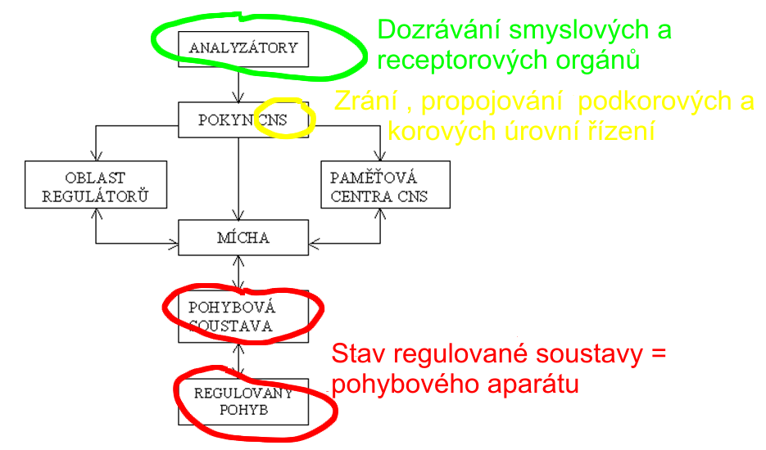
Biologický podklad KS

Slide 9
Biologický podklad KS
Analyzátory I.druhu:
a) zrakový
b) sluchový
c) vestibulární
d) kinestetické
e) somatosenzorické
f) časový
Analyzátory II.druhu:
a) svalová vřeténka
b) Golgiho tělíska
c) Ruffiniho tělíska
d) Pacciniho tělíska
e) kloubní receptory

Slide 10
Diagnostika KS laboratorní X terénní
jednotlivé komponenty (difrenciační, rovnováhová, rytmická, orientační)
celkové testování KS:
1) složitost pohybu
2) přesnost provedení pohybu
3) rychlost splnění zadaného pohybového úkolu
4) učenlivost (docilita)
5) uchování (retence)

Slide 11
Přehled základních motorických testů:
Rychlostní projev: běh s kotoulem, sestava s tyčí, test 4x10 s obíháním met
Rovnováhová s.: cefalografie, stabilometrie, výdrže ve stoji jednonož
Rytmická s.: rytmograf, nerytmické bubnování, přeskoky švihadla v konst. tempu
Orientační – vertikální výskok s maximálním úhlem, střelba na koš
Reakční – reaktometrie
Sdružování – opakovaná sestava s tyčí

Slide 12
Obecné zásady rozvoje KS
1) vysoký objem opakování, přiměřená intenzita, na kvalitativně vysoké úrovni
2) od nejjednodušších ke složitějším cvičením (kotoul....dvojné salto)
3) od stálých podmínek k proměnlivým (uvnitř, venku, případně po různých prvcích)
4) provádět cvičení v různých obměnách (kotoul na 100 způsobů)
5) procvičovat kombinace již dříve osvojených a dokonale zvládnutých prvků (vazby)
6) cvičení provádět pod tlakem (časová tíseň, rozhodování,...)
7) cvičení s dodatečnými informacemi: omezení nebo naopak vyzdvižení funkce jednoho z analyzátorů ( cvičení se zavázanýma očima, cvičení složitějších - asymetrických pohybů před zrcadlem).

Slide 13
Metody rozvoje
analytická
kontrastu
opakování
střídavá
senzorické

Slide 14
Flexibilita
Schopnost realizovat pohyb v náležitém rozsahu, o plné amplitudě (Měkota 2005)
Dělení:
Statická
Dynamická
Aktivní
Pasivní
Pojmy:
Pružnost a Ohebnost
Hyper X Hypombilita

Slide 15
Význam flexibility
úspěšné ovládnutí techniky pohybu
větší ekonomičnost pohybu
estetická forma pohybového projevu v některých sportech
menší pravděpodobnost postižení či zranění
zábrana defektů v držení těla
ovlivnění ostatních motorických schopností
bezproblémové pohybové aktivity každodenního života (Pistotnik, 1998)

Slide 16
Biologické předpoklady
agonista X antagonista
reciproční inervace
proprioreceptory kosterních svalů – Golgiho tělíska a svalová vřeténka

Slide 17
Flexibilita metody rozvoje
M. aktivního cvičení dynamická
M. aktivního cvičení statická
M. pasivního cvičení dynamická
M. pasivního cvičení statická
M. kontrakce-relaxace-natažení
Strečink – aktivní, dynamický, statický, pasivní: 3 FÁZE

Slide 18
Zásady pro protahování aktivním statickým cvičením
Zahřátí (5 min)
Uvolnění
Vyřazení anti- gravitační funkce
Bolest = patologická zátěž z periferie
Pomalu, tahem
Stálá volní kontrola, zacílení.
Výdrž
Kontrakce antagonisty (reciproční inervace)

Slide 19
Diagnostika
goniometrie
měření distancí
škálování
motorické testy – binární testování
fyziologická norma (hypo-, hypermobilita)

Slide 20
Odkazy na výzkum....
Nadměrná flexibilita může přispět ke zhoršení běžecké ekonomiky
Pro zlepšení flexibility je vhodnější metody kontrakce relaxace
než „balistický“ strečink
Strečink neredukuje bolestivost svalů ani není prevencí zranění
Nestrečujte (pouze) před explozivními silovými aktivitami
Statický strečink snižuje silovou výkonnost
Strečink snižuje odhodovou rychlost
Problémy se strečinkem – mýty a teorie
Neuromuskulární funkce jsou ovlivněny dostupností karbohydrátů

